Slide 1

misionleccionesbiblicas.org Priscila y Aquila
‹#›
Notes:
1. Portada: Priscila y Aquila (Hechos 18:1-28)

Slide 2
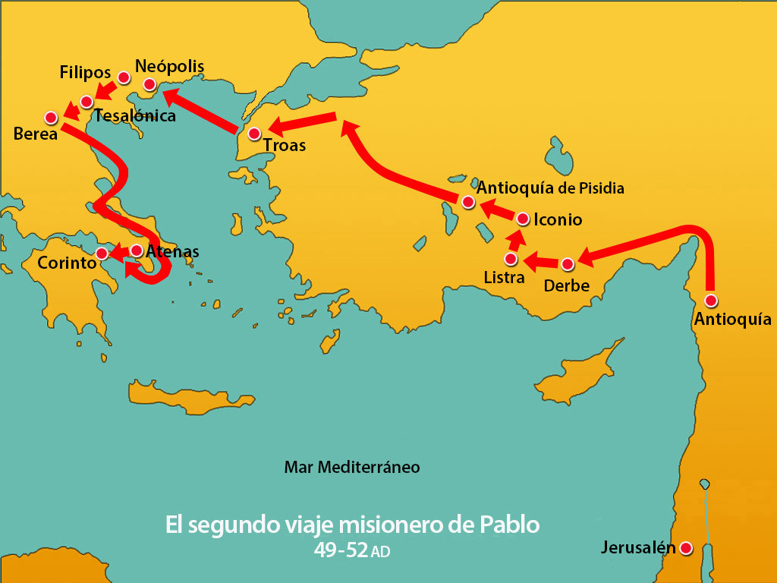
misionleccionesbiblicas.org Priscila y Aquila
‹#›
Notes:
2. Pablo era un misionero enviado por la iglesia en Antioquía para contarles a las personas acerca de Jesús. Este viaje misionero lo había llevado muy lejos, y cada vez más personas comenzaban a seguir a Jesús.

Slide 3
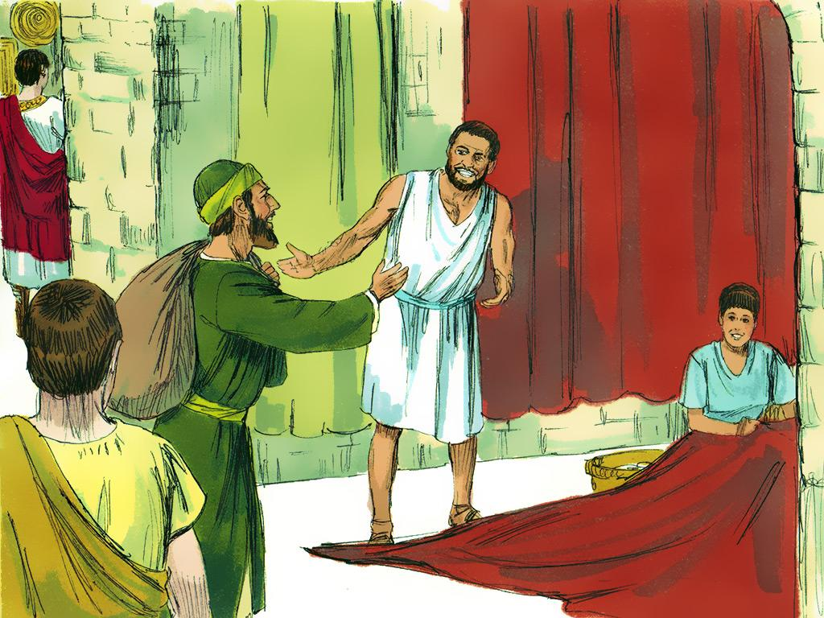
misionleccionesbiblicas.org Priscila y Aquila
‹#›
Notes:
3. En Corinto:
Cuando Pablo llegó a la ciudad de Corinto, conoció a un hombre llamado Aquila y a su esposa, Priscila. Pablo debió sentirse feliz al descubrir que ellos también seguían a Jesús. Priscila y Aquila eran fabricantes de tiendas de campaña. Muchas personas usaban tiendas. Algunas vivían en ellas y otras las usaban cuando viajaban.

Slide 4
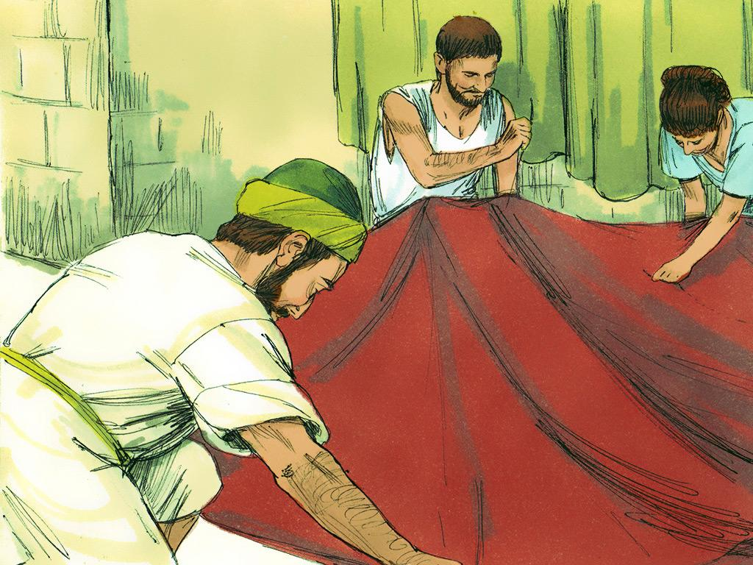
misionleccionesbiblicas.org Priscila y Aquila
‹#›
Notes:
4. Pablo también sabía hacer tiendas, así que se unió a ellos en su trabajo. Pablo trabajaba mucho y hacía un buen trabajo fabricando tiendas con Priscila y Aquila. Pero cada semana, en el día de reposo, Pablo iba a la sinagoga donde se reunían todos los judíos. Allí les hablaba acerca de Jesús.

Slide 5
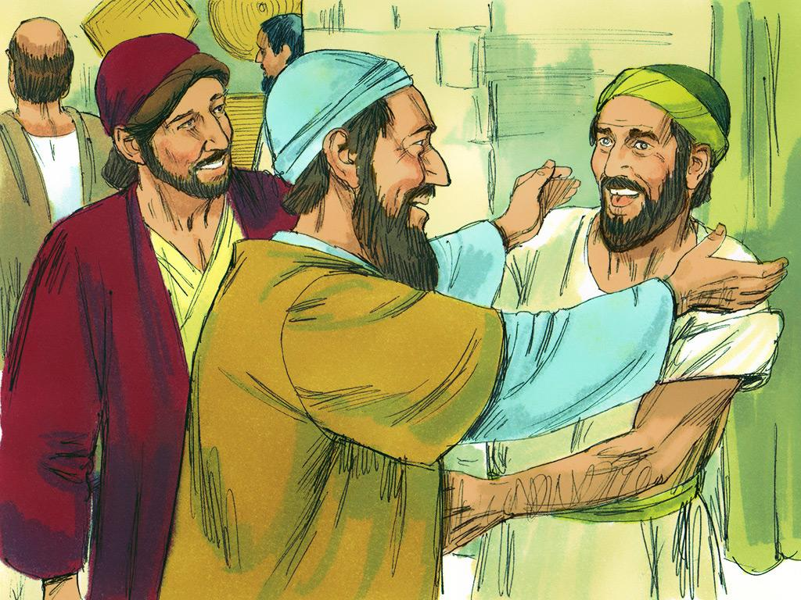
misionleccionesbiblicas.org Priscila y Aquila
‹#›
Notes:
5. Muy pronto, los compañeros misioneros de Pablo (Silas y Timoteo) también llegaron a Corinto. Pablo se puso muy feliz porque ahora todos podían enseñar a las personas.

Slide 6
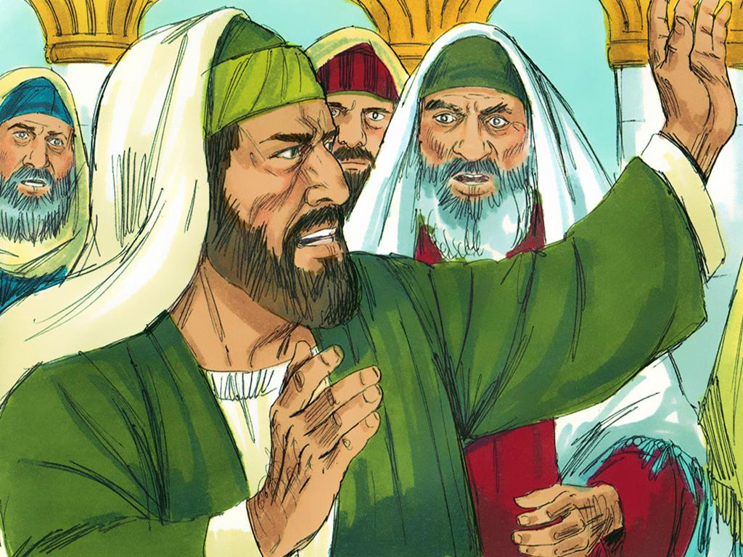
misionleccionesbiblicas.org Priscila y Aquila
‹#›
Notes:
6. Pero no todos estaban felices de escuchar acerca de Jesús. Algunos líderes judíos estaban tan enojados con Pablo que lo echaron de la sinagoga. Al salir, Pablo les dijo que los judíos no eran los únicos que podían ser salvos. Iría a enseñarles también a los gentiles. (Los gentiles eran personas que no eran judías).

Slide 7
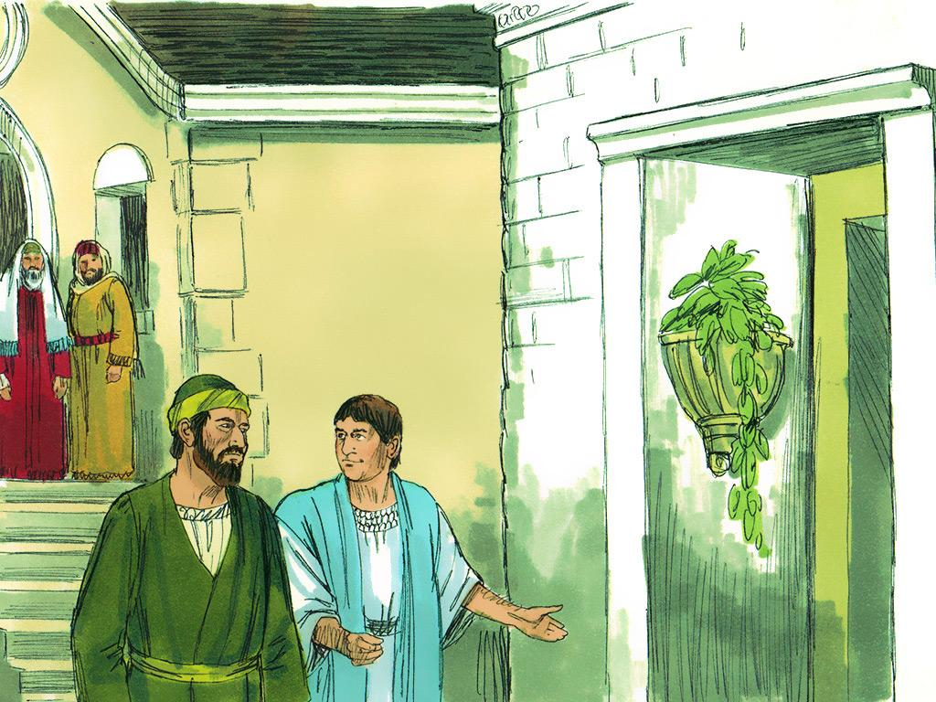
misionleccionesbiblicas.org Priscila y Aquila
‹#›
Notes:
7. ¡Y adivina qué! Un gentil llamado Ticio Justo vivía justo al lado de la sinagoga. Ticio Justo invitó a Pablo a su casa para que les enseñara a todos.

Slide 8
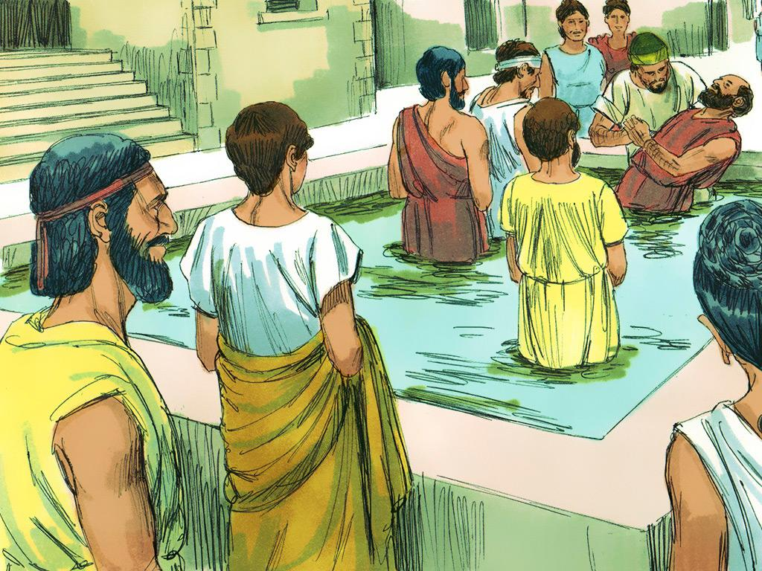
misionleccionesbiblicas.org Priscila y Aquila
‹#›
Notes:
8. Después de oír acerca de Jesús, quisieron seguirlo. Ticio Justo y todos en su casa fueron bautizados. Muchas otras personas en Corinto también fueron bautizadas. Incluso Crispo, el líder de la sinagoga decidió seguir a Jesús y ser bautizado.

Slide 9
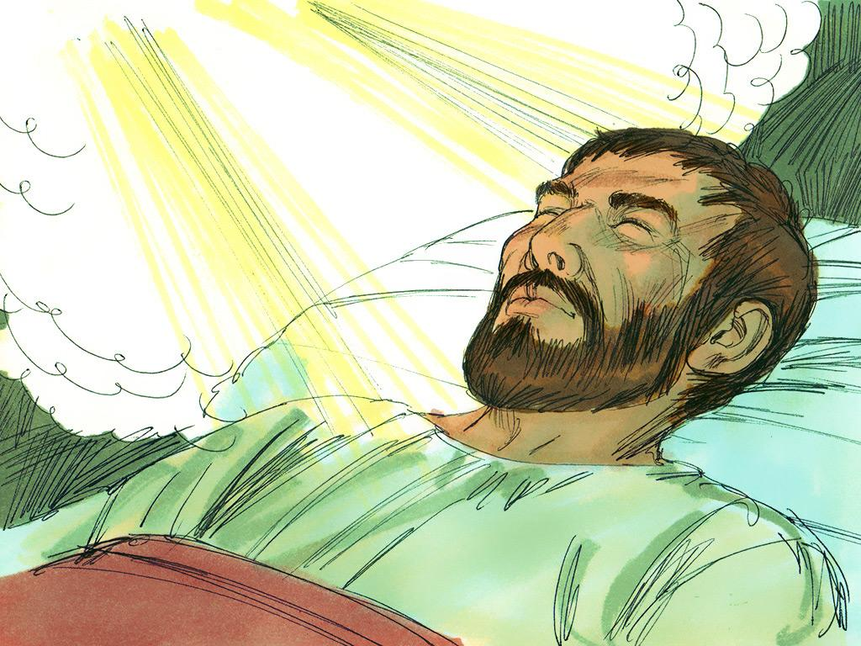
misionleccionesbiblicas.org Priscila y Aquila
‹#›
Notes:
9. Pablo se quedó en Corinto por otro año más, trabajando con Priscila y Aquila y enseñando a la gente. Aunque algunas personas rechazaban a Jesús, Pablo sabía que siempre estaría a salvo. Lo sabía porque Jesús se le apareció en una visión mientras dormía.
En la visión, Jesús dijo: «No tengas miedo; sigue hablando, no te calles. Porque estoy contigo, y nadie te va a atacar ni a hacer daño, porque tengo mucha gente en esta ciudad.»

Slide 10
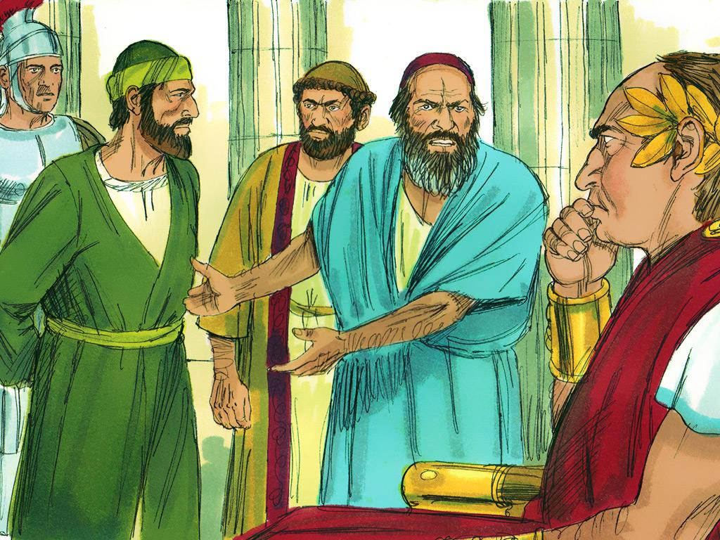
misionleccionesbiblicas.org Priscila y Aquila
‹#›
Notes:
10. Con el tiempo, algunos judíos enojados intentaron meter a Pablo en problemas con el procónsul romano, Galión. Le dijeron a Galión que Pablo estaba quebrantando la ley al hablar de Jesús.

Slide 11
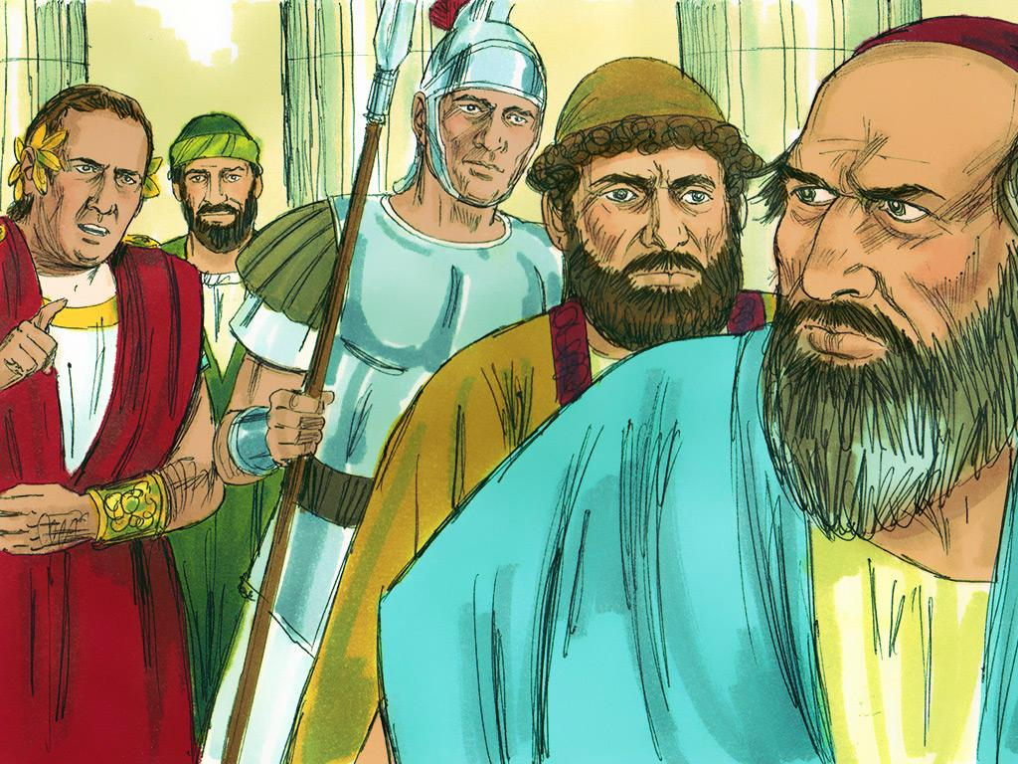
misionleccionesbiblicas.org Priscila y Aquila
‹#›
Notes:
11. Pero Galión, que era el encargado de la ley, les dijo a los judíos que Pablo no estaba rompiendo ninguna ley y dejó libre a Pablo. Luego, la multitud se volvió contra el jefe de la sinagoga, Sóstenes, y lo golpearon. Galeón ni siquiera intentó detenerlos.

Slide 12
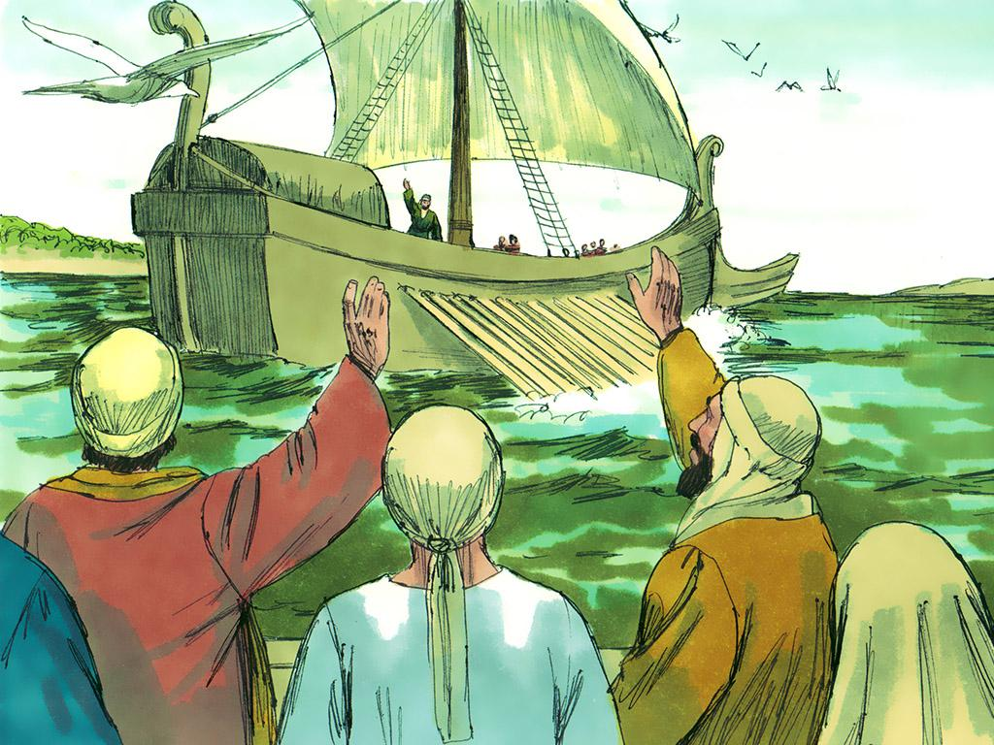
misionleccionesbiblicas.org Priscila y Aquila
‹#›
Notes:
12. Saliendo de Corinto:
Después de un tiempo, Pablo, Priscila y Aquila decidieron salir de Corinto. Navegaron hacia la ciudad de Éfeso.

Slide 13
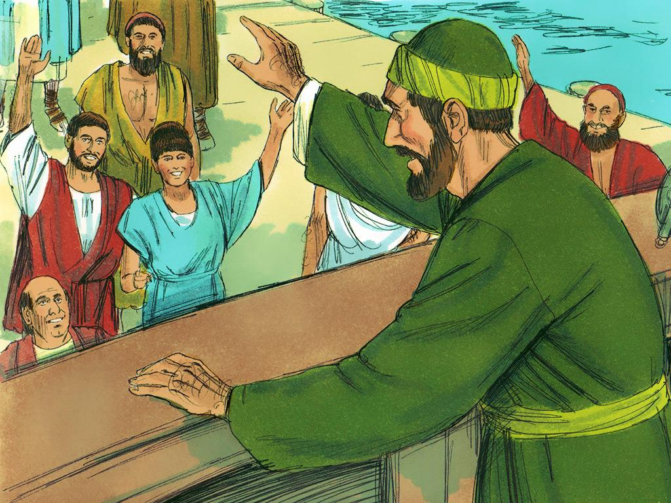
misionleccionesbiblicas.org Priscila y Aquila
‹#›
Notes:
13. Priscila y Aquila quisieron quedarse en Éfeso para hacer tiendas y enseñar a más personas acerca de Jesús.

Slide 14
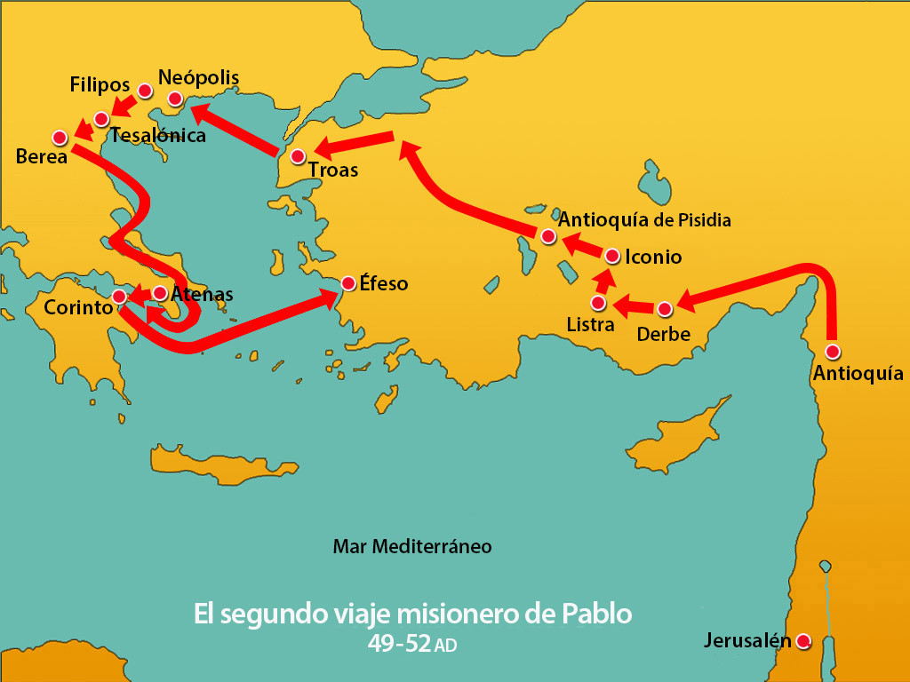
Cesarea
misionleccionesbiblicas.org Priscila y Aquila
‹#›
Notes:
14. Pablo regresa a casa, a Antioquía:
Pablo decidió que era momento de terminar ese viaje misionero. Había comenzado su viaje en Antioquía y viajó grandes distancias, compartiendo las Buenas Noticias con todos. Ahora, regresaba a Antioquía para contarle a la iglesia todas las maravillas que Dios había estado haciendo mientras él viajaba.

Slide 15
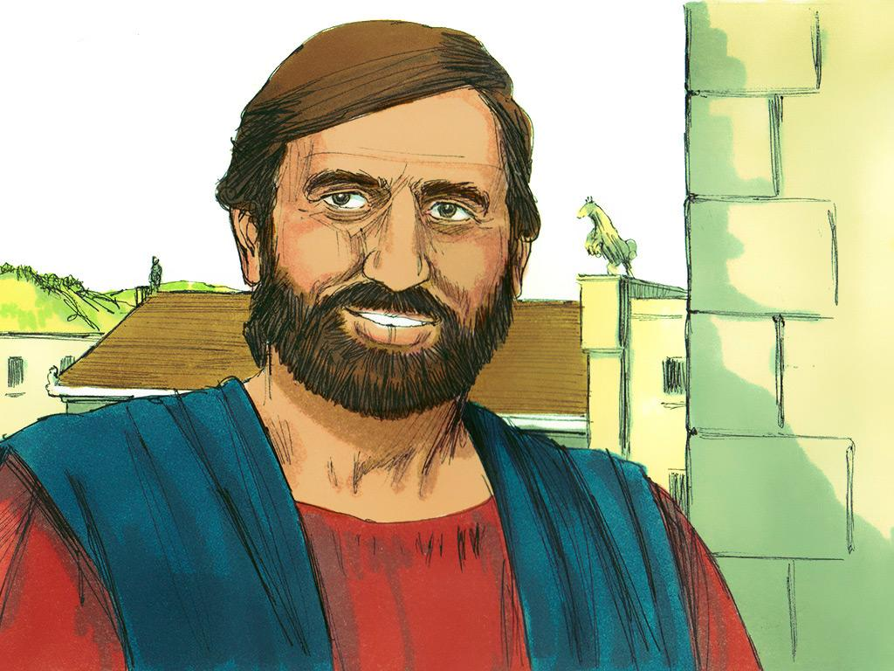
misionleccionesbiblicas.org Priscila y Aquila
‹#›
Notes:
15. Mientras tanto, Priscila y Aquila se quedan en Éfeso:
Pablo se fue a casa, pero Priscila y Aquila se quedaron en Éfeso. Allí escucharon acerca de un gran maestro llamado Apolos, que había llegado a Éfeso desde Alejandría, Egipto.

Slide 16
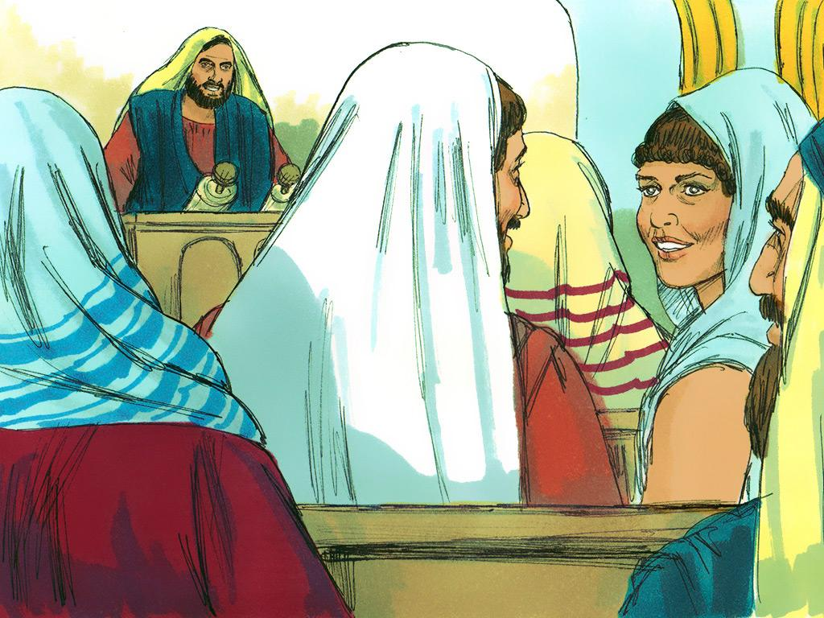
misionleccionesbiblicas.org Priscila y Aquila
‹#›
Notes:
16. Fueron a la sinagoga para escucharlo predicar. Era un gran predicador que hablaba a la gente acerca de Jesús.
Pero había un problema. Priscila y Aquila se dieron cuenta de que Apolos solo contaba parte de las Buenas Noticias. Apolos no sabía acerca del nuevo significado del bautismo. Estaba enseñando el bautismo antiguo, como lo hacía Juan el Bautista. Así que Priscila y Aquila invitaron a Apolos a su casa y le explicaron el nuevo significado. Jesús había muerto en la cruz y había resucitado. Él era el Mesías. Ahora, las personas podían ser bautizadas en el nombre de Jesucristo.

Slide 17
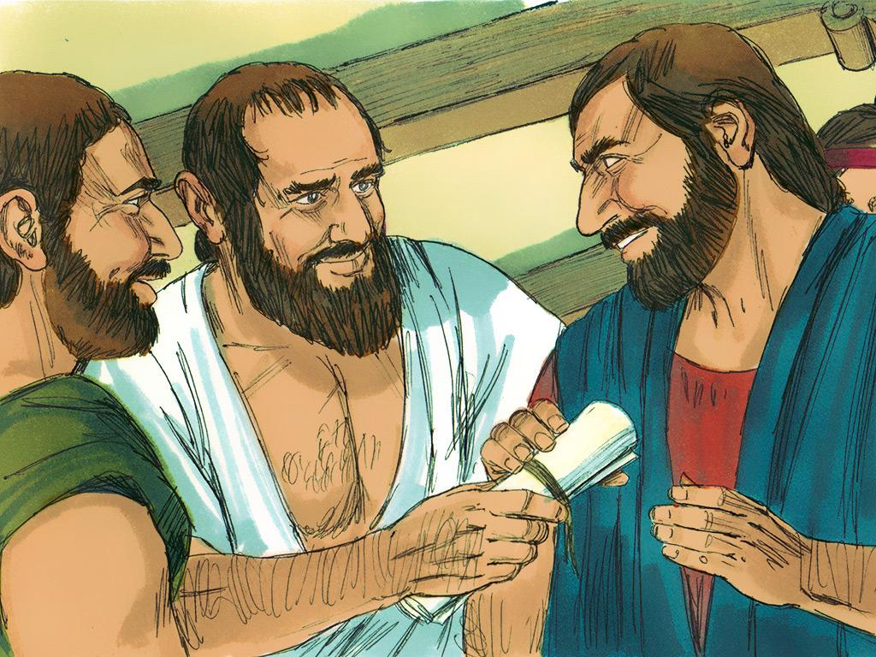
misionleccionesbiblicas.org Priscila y Aquila
‹#›
Notes:
17. Apolos va a Corinto:
¡Y ahora Apolos era un maestro aún mejor! Podía decirle a la gente que podía ser bautizada en el nombre del Rey Jesús y formar parte de su nuevo pueblo, recibiendo el perdón de sus pecados. Cuando Apolos decidió ir a Corinto, todos estaban muy felices. Incluso le enviaron una carta para que los cristianos en Corinto lo recibieran bien.

Slide 18
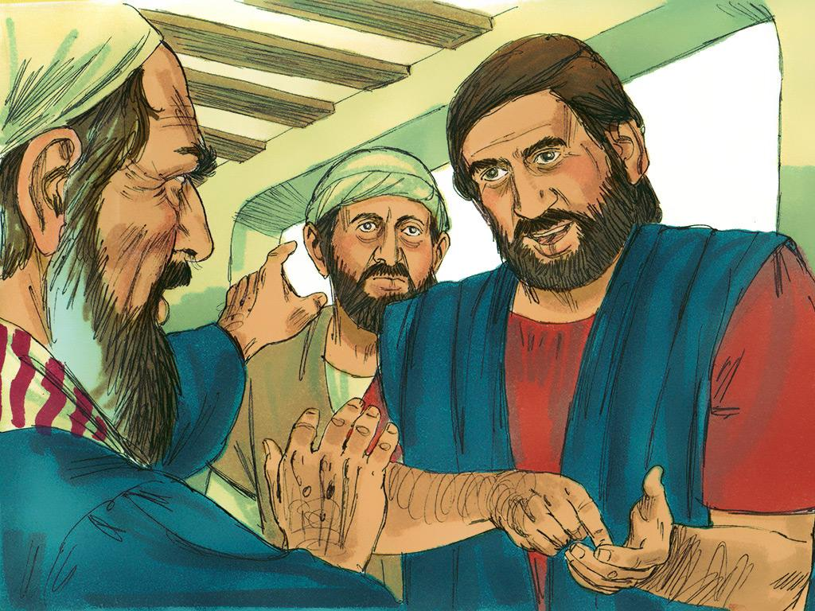
misionleccionesbiblicas.org Priscila y Aquila
‹#›
Notes:
18. Apolos fue a Corinto, el mismo lugar donde Priscila y Aquila habían conocido a Pablo por primera vez. Como era un maestro muy bueno, fue de gran ayuda para la iglesia en Corinto.
Esta historia nos recuerda que cualquier persona puede compartir las Buenas Noticias de Jesús, ya sea predicador, maestro, misionero o fabricante de tiendas. ¿Qué tipo de trabajo crees que tendrás algún día? ¿A quién le vas a enseñar acerca de Jesús?

Slide 19
Notas para maestros -1
1. Portada: Priscila y Aquila (Hechos 18:1-28)
2. Pablo era un misionero enviado por la iglesia en Antioquía para contarles a las personas acerca de Jesús. Este viaje misionero lo había llevado muy lejos, y cada vez más personas comenzaban a seguir a Jesús.
3. En Corinto:
Cuando Pablo llegó a la ciudad de Corinto, conoció a un hombre llamado Aquila y a su esposa, Priscila. Pablo debió sentirse feliz al descubrir que ellos también seguían a Jesús. Priscila y Aquila eran fabricantes de tiendas de campaña. Muchas personas usaban tiendas. Algunas vivían en ellas y otras las usaban cuando viajaban.
4. Pablo también sabía hacer tiendas, así que se unió a ellos en su trabajo. Pablo trabajaba mucho y hacía un buen trabajo fabricando tiendas con Priscila y Aquila. Pero cada semana, en el día de reposo, Pablo iba a la sinagoga donde se reunían todos los judíos. Allí les hablaba acerca de Jesús.
5. Muy pronto, los compañeros misioneros de Pablo (Silas y Timoteo) también llegaron a Corinto. Pablo se puso muy feliz porque ahora todos podían enseñar a las personas.
6. Pero no todos estaban felices de escuchar acerca de Jesús. Algunos líderes judíos estaban tan enojados con Pablo que lo echaron de la sinagoga. Al salir, Pablo les dijo que los judíos no eran los únicos que podían ser salvos. Iría a enseñarles también a los gentiles. (Los gentiles eran personas que no eran judías).
7. ¡Y adivina qué! Un gentil llamado Ticio Justo vivía justo al lado de la sinagoga. Ticio Justo invitó a Pablo a su casa para que les enseñara a todos.
8. Después de oír acerca de Jesús, quisieron seguirlo. Ticio Justo y todos en su casa fueron bautizados. Muchas otras personas en Corinto también fueron bautizadas. Incluso Crispo, el líder de la sinagoga decidió seguir a Jesús y ser bautizado.
9. Pablo se quedó en Corinto por otro año más, trabajando con Priscila y Aquila y enseñando a la gente. Aunque algunas personas rechazaban a Jesús, Pablo sabía que siempre estaría a salvo. Lo sabía porque Jesús se le apareció en una visión mientras dormía.
En la visión, Jesús dijo: «No tengas miedo; sigue hablando, no te calles. Porque estoy contigo, y nadie te va a atacar ni a hacer daño, porque tengo mucha gente en esta ciudad.»
10. Con el tiempo, algunos judíos enojados intentaron meter a Pablo en problemas con el procónsul romano, Galión. Le dijeron a Galión que Pablo estaba quebrantando la ley al hablar de Jesús.
misionleccionesbiblicas.org Priscila y Aquila
‹#›

Slide 20
Notas para maestros -2
16. Fueron a la sinagoga para escucharlo predicar. Era un gran predicador que hablaba a la gente acerca de Jesús.
Pero había un problema. Priscila y Aquila se dieron cuenta de que Apolos solo contaba parte de las Buenas Noticias. Apolos no sabía acerca del nuevo significado del bautismo. Estaba enseñando el bautismo antiguo, como lo hacía Juan el Bautista. Así que Priscila y Aquila invitaron a Apolos a su casa y le explicaron el nuevo significado. Jesús había muerto en la cruz y había resucitado. Él era el Mesías. Ahora, las personas podían ser bautizadas en el nombre de Jesucristo.
17. Apolos va a Corinto:
¡Y ahora Apolos era un maestro aún mejor! Podía decirle a la gente que podía ser bautizada en el nombre del Rey Jesús y formar parte de su nuevo pueblo, recibiendo el perdón de sus pecados. Cuando Apolos decidió ir a Corinto, todos estaban muy felices. Incluso le enviaron una carta para que los cristianos en Corinto lo recibieran bien.
18. Apolos fue a Corinto, el mismo lugar donde Priscila y Aquila habían conocido a Pablo por primera vez. Como era un maestro muy bueno, fue de gran ayuda para la iglesia en Corinto.
Esta historia nos recuerda que cualquier persona puede compartir las Buenas Noticias de Jesús, ya sea predicador, maestro, misionero o fabricante de tiendas. ¿Qué tipo de trabajo crees que tendrás algún día? ¿A quién le vas a enseñar acerca de Jesús?
11. Pero Galión, que era el encargado de la ley, les dijo a los judíos que Pablo no estaba rompiendo ninguna ley y dejó libre a Pablo. Luego, la multitud se volvió contra el jefe de la sinagoga, Sóstenes, y lo golpearon. Galeón ni siquiera intentó detenerlos.
12. Saliendo de Corinto:
Después de un tiempo, Pablo, Priscila y Aquila decidieron salir de Corinto. Navegaron hacia la ciudad de Éfeso.
13. Priscila y Aquila quisieron quedarse en Éfeso para hacer tiendas y enseñar a más personas acerca de Jesús.
14. Pablo regresa a casa, a Antioquía:
Pablo decidió que era momento de terminar ese viaje misionero. Había comenzado su viaje en Antioquía y viajó grandes distancias, compartiendo las Buenas Noticias con todos. Ahora, regresaba a Antioquía para contarle a la iglesia todas las maravillas que Dios había estado haciendo mientras él viajaba.
15. Mientras tanto, Priscila y Aquila se quedan en Éfeso:
Pablo se fue a casa, pero Priscila y Aquila se quedaron en Éfeso. Allí escucharon acerca de un gran maestro llamado Apolos, que había llegado a Éfeso desde Alejandría, Egipto.
misionleccionesbiblicas.org Priscila y Aquila
‹#›

Slide 21


Atribución: Esta ayuda visual fue construida por Mary Nelson www.missionbibleclass.org utilizando:
Recopilación de textos y diapositivas de Mary Nelson
Texto y diapositivas de Mary Nelson
Ilustraciones de Sweet Publishing http://sweetpublishing.com/
Acceso a través de www.freebibleimages.org y https://www.unfoldingword.org/sweet-publishing/
Alteración: Texto añadido a la portada.
Se añadieron texto y flechas en las diapositivas 2 y 14.
Puede descargar este pase de diapositivas de misionleccionesbiblicas.org.
Atribución/Reconocimiento-CompartirIgual 4.0 Internacional Deed, CC BY-SA 4.0
https://creativecommons.org/licenses/by-sa/4.0/deed.es
Recursos gratuitos para compartir la Palabra de Dios con los niños:
misionleccionesbiblicas.org (en español)
www.missionbibleclass.org (in English)
misionleccionesbiblicas.org Priscila y Aquila
‹#›

